Slide 1
python -1
20180508

Slide 2
PURPOSE
파이썬 설치(파이썬 홈페이지 or 아나콘다 중 택 1)
파이썬 문법 익히기
print
변수
계산
자료형(int, float, complex, list, tuple, dict, str, bool)

Slide 3
Python의 특징
대화형 -> 한 줄을 입력하면 결과가 바로 나옴
띄어쓰기, 들여쓰기에 민감함 -> Syntax error가 많이 남
;(세미콜론) 사용 안함
:(콜론) 사용함
함수를 사용할 때 {}를 쓰지 않음

Slide 4
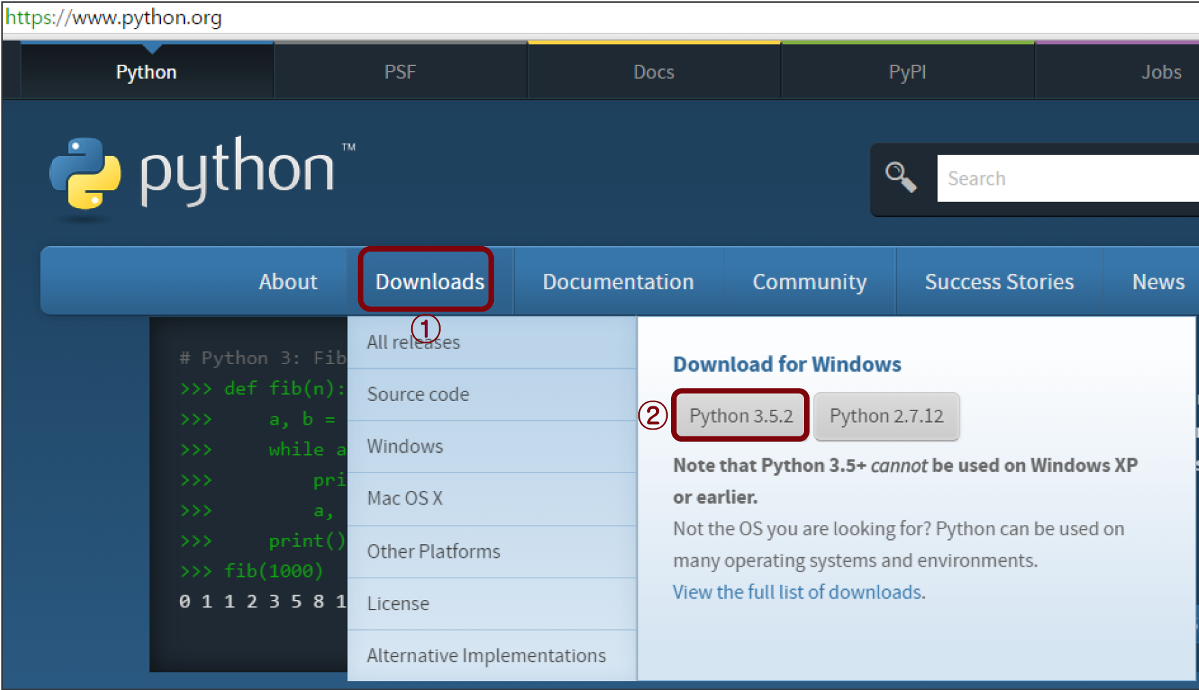
파이썬 설치

Slide 5
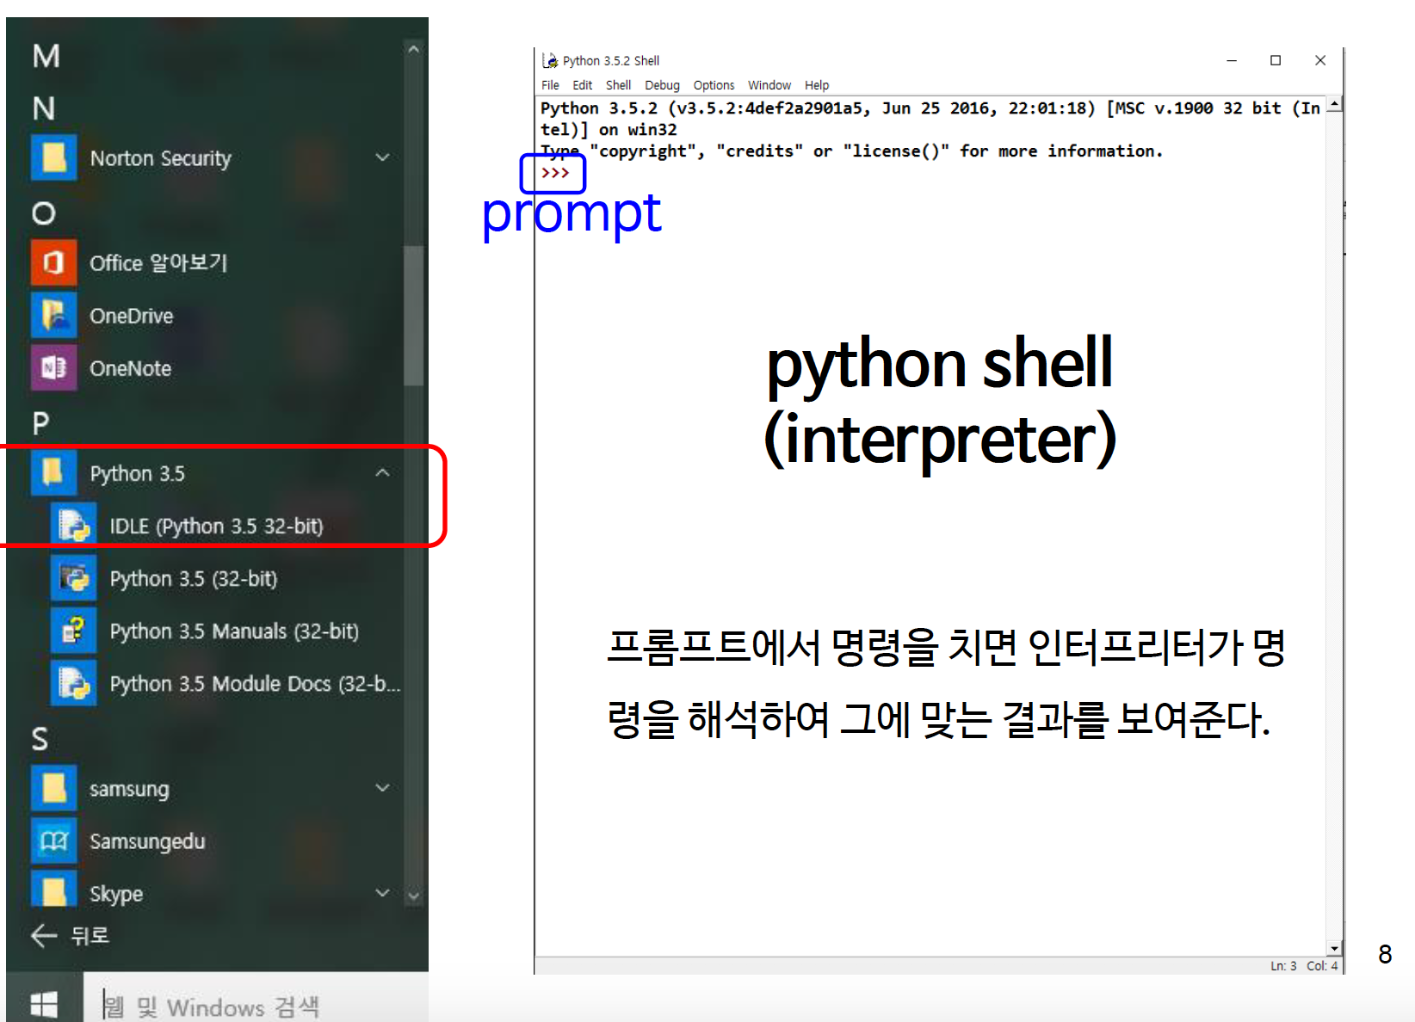
파이썬 설치

Slide 6
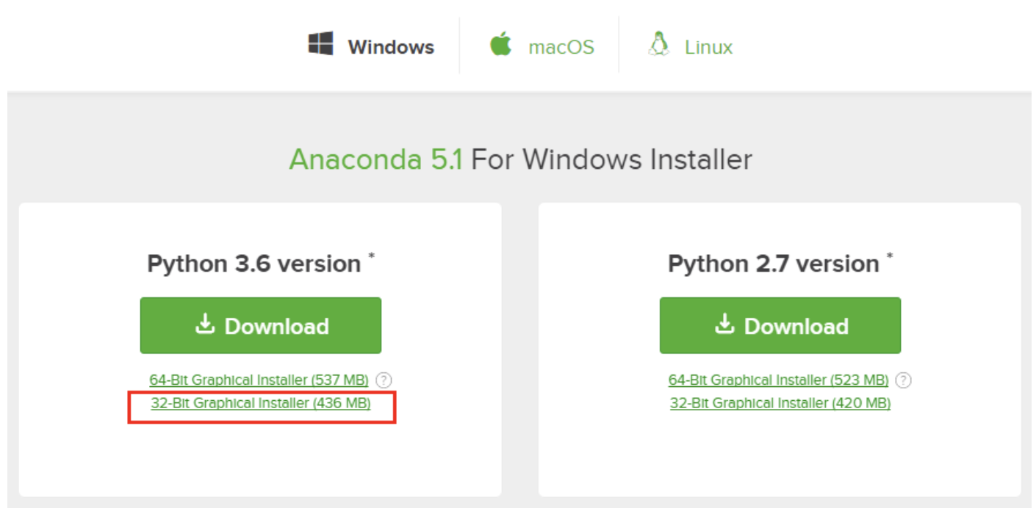
파이썬 설치- 파이썬 아나콘다
운영체제에 맞는 것을 설치할 것

Slide 7
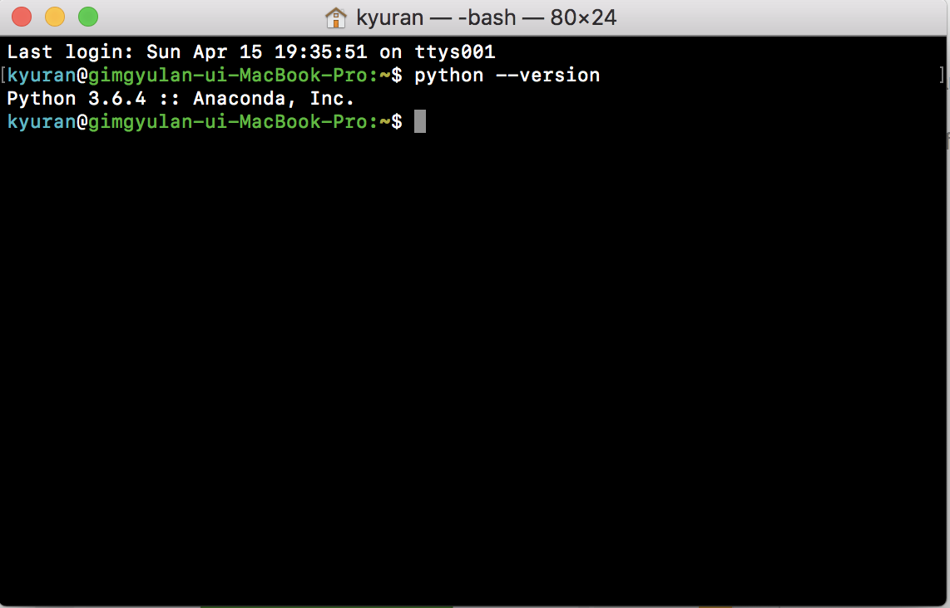
Python 이 잘 설치되었는지 terminal에서 확인

Slide 8
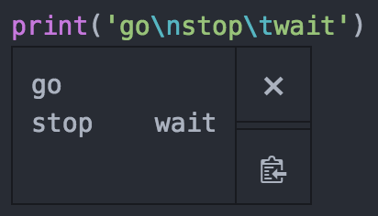
print
print(‘안녕’)
print(‘Hello World’)
print(10)
string 은 ()안에 ＂string” 이나 ‘string’ 같이 쓰고
숫자는 ()안에 그냥 쓴다
atom에서 hydrogen 패키지를 설치하면 한 줄 한 줄의 결과를 확인할 수 있음
맥북에서 (command 엔터)는 그 줄의 결과만 보는 거고 code 전체의 결과를 보고 싶으면 (command control 엔터)를 하면 됨
hydrogen말고 그냥 terminal을 돌리는 방법은 command i
\n은 줄바꾸기
\t는 tab

Slide 9
변수
a=1
b=2
print(a+b)
name = ‘mina’
my_name = ‘momo’
t= True
변수에 대입할 수 있는 것
string, number, boolean(True, False)
변수 팁: my_name 이나 MyName (이런 식으로 여러 단어 변수 만들면 좋음
del을 이용하면 삭제됨
del a 하면 print(a)하면 a가 define 되지 않았다고 나옴

Slide 10
python에 내장 되어 있는 함수
변수 이름으로 내장 함수는 쓸 수 없기에 알고 있으면 좋음 + 함수 활용 할 때 편함
python 예약어(함수, 제어문 등) 확인방법
import keyword
keyword.kwlist
cf 주석은 맨 앞에 #
(맥 기준 단축키 command /)

Slide 11
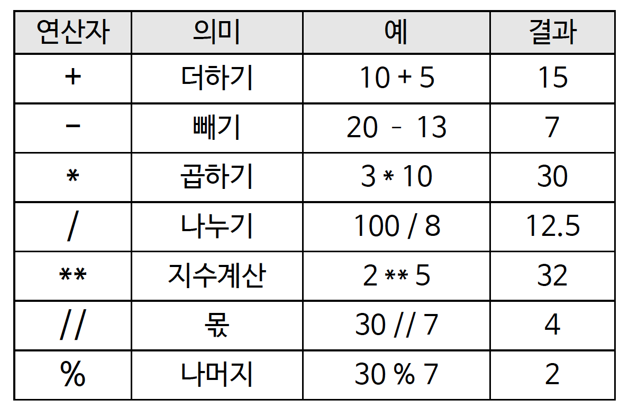
연산

Slide 12
어디에 써먹을 수 있을까?
Ex) 주식 계산
naver 주식이 한 주당 100000원이면 10주가 있으면 보유 주식은 얼마일까?
>>> 100000 * 10
주식이 현재가 대비 3% 이상 떨어지면 보유 주식을 모두 매도하는 프로그램!
>>>100000 * 0.97
만약 현재가가 97000보다 낮으면
보유 주식을 전량 매도
그렇지 않으면
보유

Slide 13
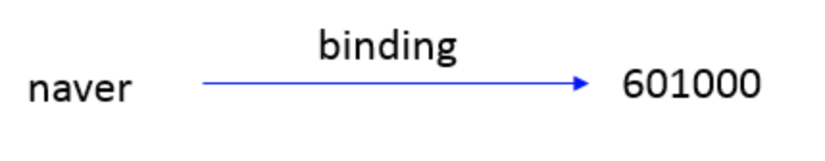
변수와 binding
naver = 601000
python에서는 = 가 binding을 의미한다.
binding은 ‘가르키는 것’ 이라는 뜻이다.
naver : 변수 (집 주소 느낌)
601000: 객체 (진짜 사는 집(실물))

Slide 14
그렇다면 이 변수와 객체는 어디에 저장될까?
memory의 어느 위치에 저장 될까?
x = 100
id(x)
x = 100
y = 100
id(x), id(y)
x = 10000
y = 10000
id(x), id(y)

Slide 15
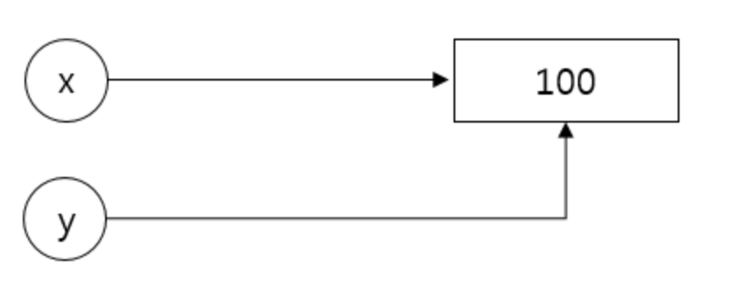
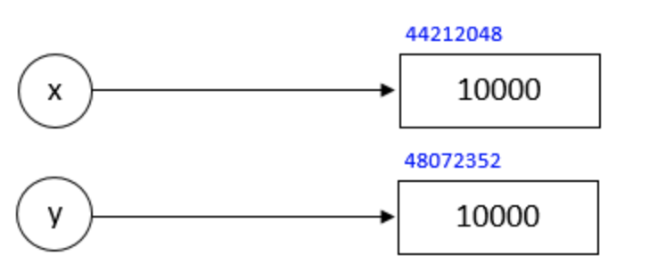
2가지 방식
256까지는 id 값이 같고, 257 부터는 서로 다른 객체가 생성된다
-> 자주 사용하는 Integer 범위는 메모리에 한 번만 올려놓아서 여러 변수가 가리키게 해 메모리를 효과적으로 사용한다.

Slide 16
문자열 indexing / slicing
mystring = ‘hello world’
len(mystring)
0부터 시작하고 띄어쓰기도 길이에 들어간다.
slicing
mystring[0:5]
mystring[6:11]
파이썬에서 슬라이싱을 할 때 시작값 이나 끝값을 생략하면 해당 문자열의 시작과 끝을 의미한다.
mystring[6:11] 과 mystring[6:]이 같다.

Slide 17
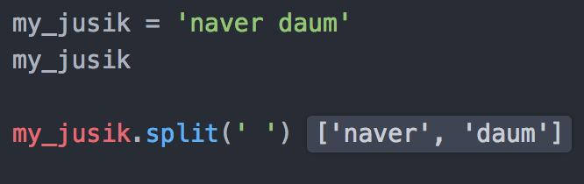
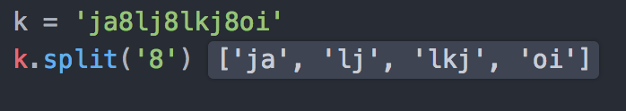
문자열 split
my_jusik = ‘naver daum’ #split은 파이썬에서 문자열을 분리하고 싶을 때 사용
my_jusik
my_jusik.split(‘ ’) # ‘’사이에 공백(blank) 넣은 것은 공백을 기준으로 문자열을 나누겠다는 뜻이다.
split은 문자열을 list로 만든다.

Slide 18
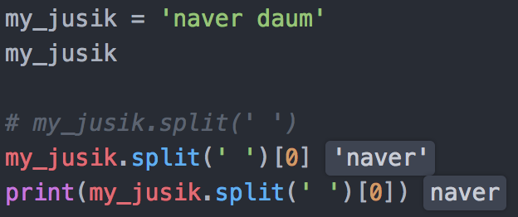
[]로 쌓인 자료형: list
앞에서 split한 list자료의 indexing 은 naver가 0, daum이 1이다.
naver만 부르고 싶을 때
print는 함수다. ‘’ 있고 없고 차이

Slide 19
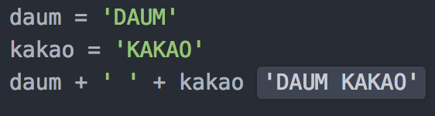
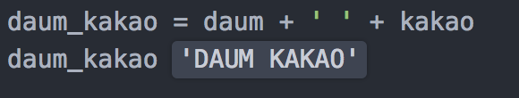
문자열 합치기

Slide 20
슬라이싱 왜 쓸까?
[] (리스트)를 다룰 때 쓴다.
슬라이스는 리스트를 자르는 것이다.
csv파일 형태로 데이터 받은 것을 분석할 때
몇번째 부터 몇 번째까지 column만 가져와서 회귀분석 or 기타 분석들을 하고 싶을 때
slice를 이용해서 원하는 것만 가져와서 쓸 수 있음

Slide 21
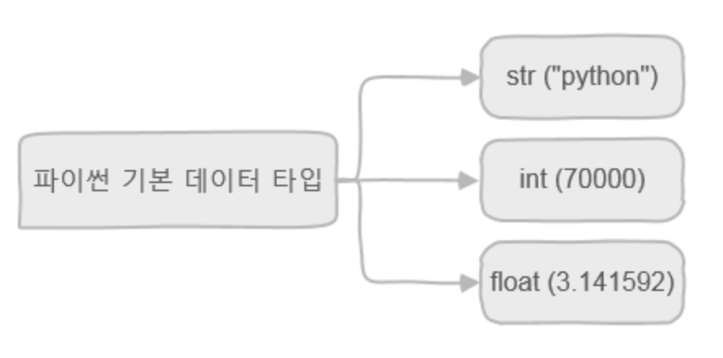
float: 부동 소수점(실수)를 의미함
기본 데이터 타입

Slide 22
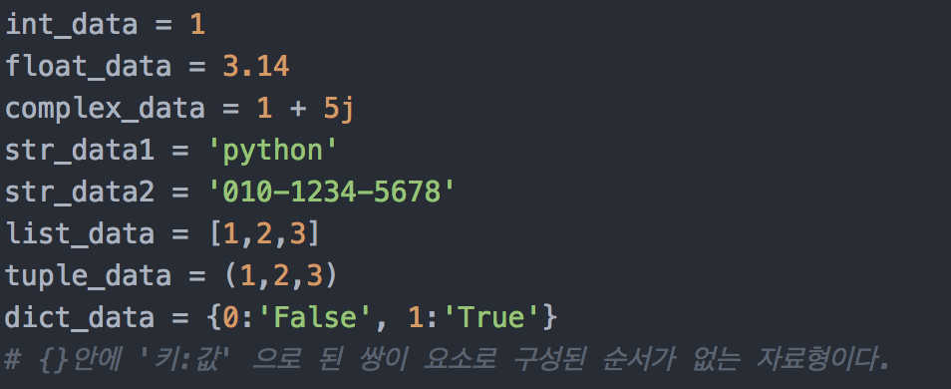
자료형 개념

Slide 23
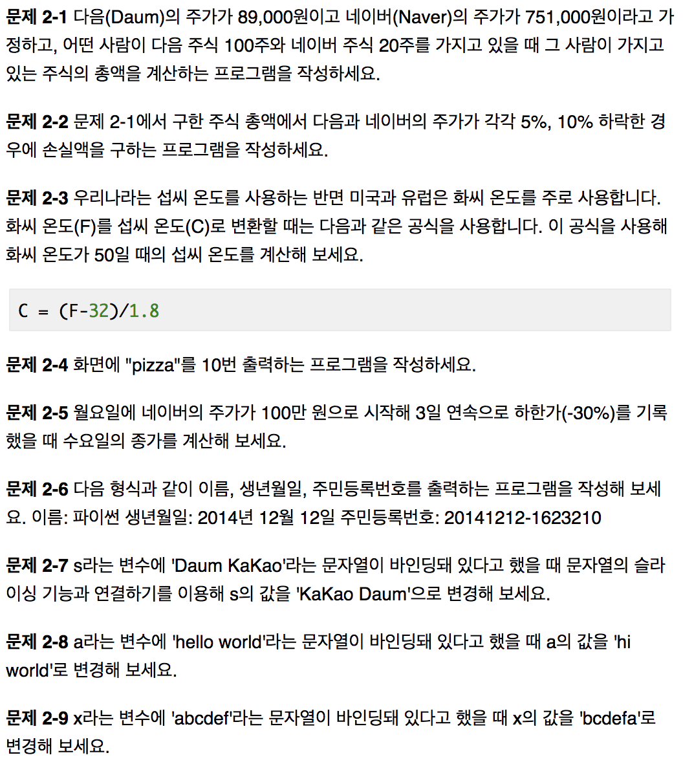
연습을 해봅시다!
답은 간단할 거에요!
어떻게든 나오기만 하면 되요!

Slide 24
자료 구조
● 리스트 (list)
● 튜플 (tuple)
● 사전 (dict)

Slide 25
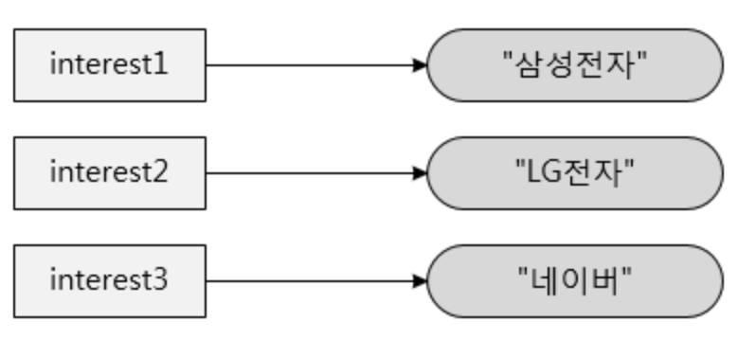
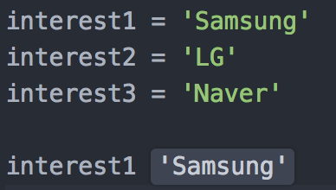
1. list
계속 주식에 대해 생각해 봅시다! 주식 말고도 여러가지 데이터가 있는 경우에 쓰면 유용함!
주식 약 2000종목 -> 이 중 관심 종목만 관리하는 방법은??
왼쪽 사진은 바인딩을 보여준다.
binding : 변수가 실제 데이터가 존재하는 위치를 가리키고 있는 것
python에서의 변수 : 실제 데이터가 저장되는 공간 자체가 아니라 데이터가 메모리상에서 위치하는 주소값이 저장되는 공간!!
python 에서 변수(interest1) 가 어떤 값을 바인딩하고 있으면 -> 변수를 입력하면 그 값이 반환됨!

Slide 26
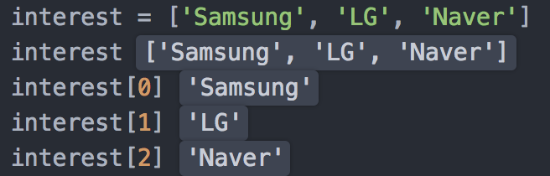
앞의 것은 list가 아니다
관심 있는 정보가 많아지면 interest1, interest2, … interest 100
어휴 너무 많다..!
list를 쓰자!
list는 여러 데이터를 한 번에 저장할 수 있어서 변수명을 여러 개 사용할 필요가 없다.

Slide 27
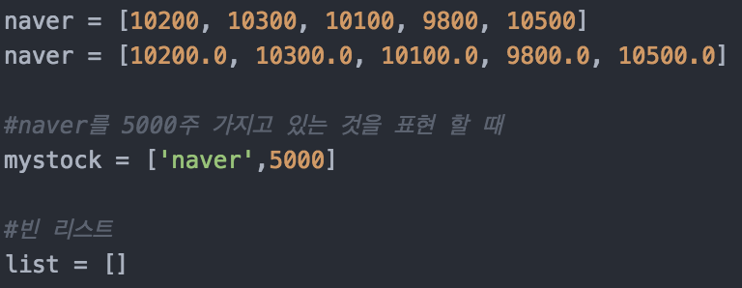
1-1) list 생성
list는 순서가 있다! -> list는 여러 개의 데이터를 순서대로 저장하고 관리 할 때 사용하면 좋다.
ex) naver의 5일 동안의 주식 값을 하나의 리스트로 저장할 수 있다!
list data에는 str, int, float 등이 들어 갈 수 있다.

Slide 28
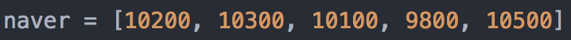
1-2) list indexing
0
1
2
3
4
-5
-4
-3
-2
-1
indexing은 그 값이 아니라 , 기준으로 자르는 겁니다!

Slide 29
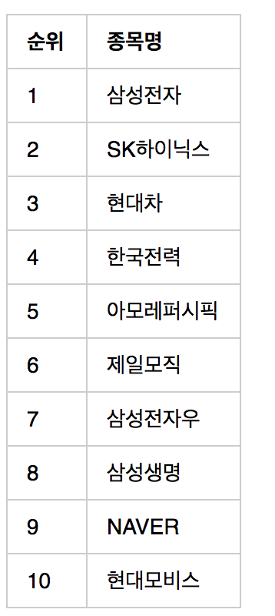
1-3) list slicing
리스트에 있는 데이터에 하나 씩 접근할 때는 index이용 가능
but 여러 개의 데이터에 동시에 접근하려면 slicing을 써야한다.
*slicing은 문자열 slicing 때와 동일합니다.
오른쪽의 자료를 list로 표현해 주세요
(변수명은 kospi_top10)으로 합시다.)
순위 1등만 나오도록 code를 작성해 주세요 (*hint: index)
순위 1위 부터 5위 까지 나오는 code를 작성해 주세요 (*hint: slicing)
순위 6위 부터 10위 까지 나오는 code를 작성해 주세요

Slide 30


1-4) list에 data 삽입
1) append method
앞의 순위에 11등을 넣고 싶을 때! 그러나 append는 data를 list 끝에만 삽입 가능
2) insert method
원하는 위치에 data 삽입 할 수 있음!
결과를 확인해 보아요!

Slide 31
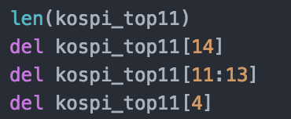
1-5) list data delete
앞에서 data를 추가해서 top10이 top 12 + 알파가 되었네요
다시 10등 까지로 맞춰 봅시다
len(kospi_top10)으로 data 갯수 확인 가능
del로 지운다
이런 식으로 지우면 됩니다

Slide 32
2. tuple
tuple 자료구조에도 순서가 있습니다!
list와의 차이
list는 [ ] 사용, tuple은 ()사용
tuple은 안의 원소를 변경할 수 없다! / data삭제도 할 수 없음
tuple 왜 쓰는 거죠?
list보다 속도가 빠름
한 번 데이터를 입력한 후 추가나 삭제 할 필요가 없는 경우 사용하면 좋음

Slide 33
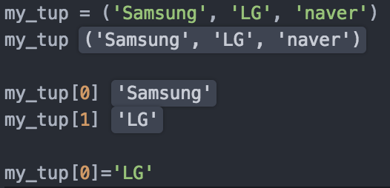
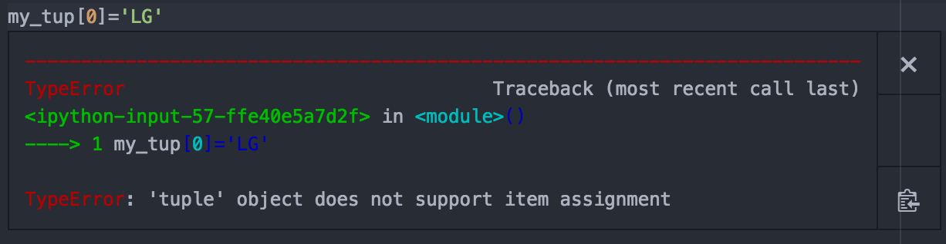
tuple 쓰는 법
tuple은 list와 달리 원소를 수정할 수 없기 때문에 원소 내용을 바꾸려고 하면 error발생

Slide 34
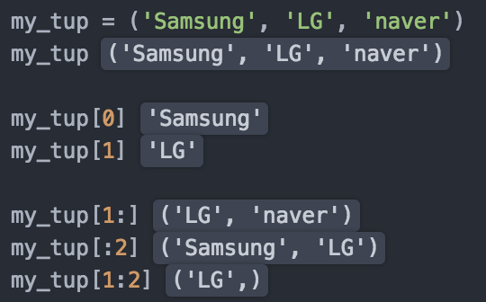
2-1 tuple slicing
똑같아윰!
my_tup[:2]
my_tup[1:]
my tup[0:1]
*주의할 점*
tuple = (, , ,)
slicing 은 [ ]
tuple = [ : ]

Slide 35
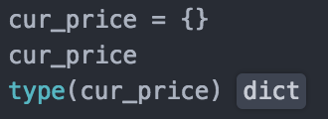

3) Dict
key값과 value값이 있어 쌍으로 저장함/ { } 를 사용함!
순서가 없는 자료 구조임 -> indexting을 지원하지 않음
ex) 주식에서 여러 종목의 현재가를 저장하는 프로그램을 만든다고 생각해보자
dic에 key-value값 추가하기

Slide 36

3) Dict
dict는 데이터를 순서대로 저장하는 것이 아니라 키와 값의 쌍이 서로 연결되도록만 저장합니다.
dictionary에 우리가 추가한 value(데이터 값)를 구하려면 key 값을 사용해야 합니다!!

Slide 37

3-1 dict에 data 삽입 & delete
dictionary는 append와 insert method를 지원하지 않습니다 -> key-value값을 넣어야 합니다
앞에서는 cur_price = {} 라고 빈 dict를 만들고
cur_price[‘apple’] = 80000 같이 data를 추가 해주었지만
처음부터 초기 값이 있는 dict를 만들 수 있다.
cur_price2 = {‘CJ’ = 20000 , ‘KT’ = 30000}
delete방법 (list에서와 같다)

Slide 38
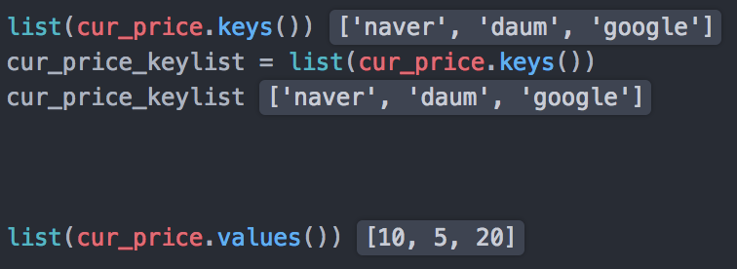


3-2 dict에서 key or value 구하기
key 값만 구하고 싶을 때 keys method를 쓰면 됨
value 값만 구하고 싶을 때는 value method를 쓰면 됨
key 값이 dict에 있는지 확인하고, 있으면 key 이름으로 value를 알 수 있다.

Slide 39
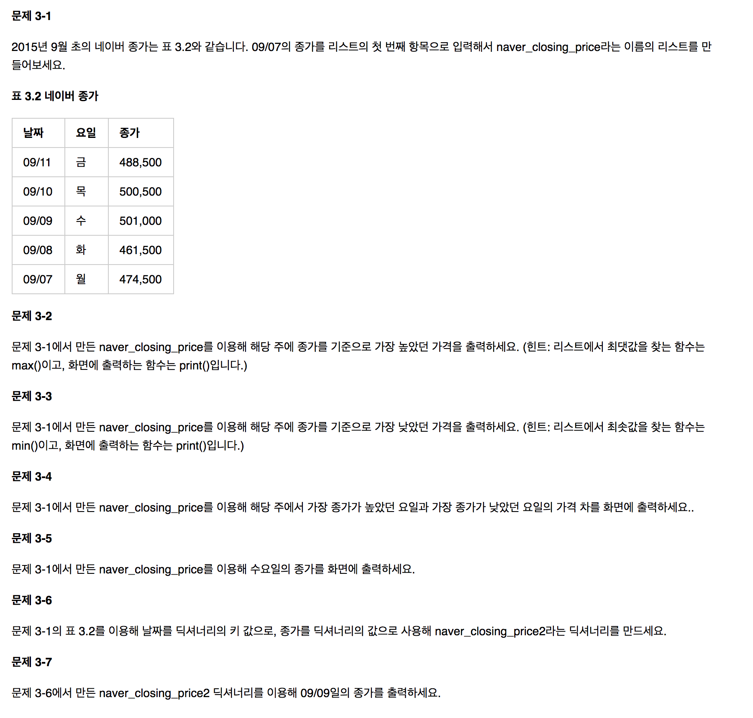
연습을 해봅시다!
어떻게든 나오기만 하면 되요!

Slide 40
음.. 추가 상식
>>> 는 python이 대화식(interpreter)모드임을 나타내는 프롬포트 이다.

